Slide 1
豊田三好ロータリークラブ
社会奉仕活動現況
報告者
社会奉仕委員長 鈴木正輝
2010年10月8日(金)

Slide 2
目的分類 福祉
タイトル
ローターアクトクラブと合同で
社会福祉法人あゆみ会
しおみの丘・あゆみ祭に参加

Slide 3
具体的内容
豊田三好ロータリークラブは豊田広域ローターアクトクラブと合同で合同例会を予定致しました。
(2010.11.13 (土) 第906回 社会奉仕例会)
内容は社会福祉法人あゆみ会・しおみの丘の
あゆみ祭に参加
①家庭に眠っている物、ご協力頂ける品の提供
②当日は模擬店(焼きそば)で調理と販売
③ロータリークラブ、ローターアクトクラブの
方々の参加を頂き、肌で感じ福祉に関心を
持って頂くこと。

Slide 4
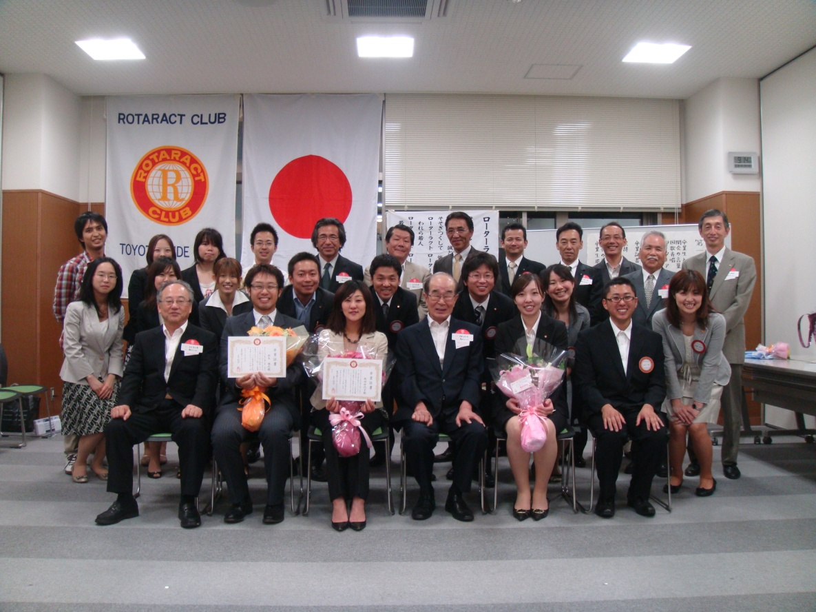
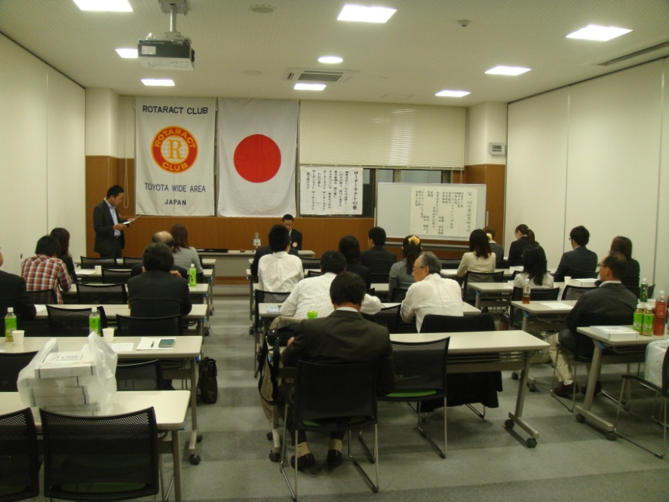
豊田広域ローターアクト
例会と第1回卒業証書授与式 (2010.6.10)

